Slide 1
IMKONIYATI CHEKLANGAN BOLALAR TA’LIM MUASSASALARIDA MATEMATIKANI O’QITISHDA AKT DAN FOYDALANISH ORQALI TA’LIM SAMARADORLIGIGA ERISHISH YO’LLARI
Soliyeva Gulnigor Ummatovna –
106 – sonli zaif eshituvchi bolalar
maktab – internatining matematika o’qituvchisi

Slide 2
Kar va zaif eshituvchi o’quvchilar uchun
o’quv jarayonini komp’yuter texnologiyalari va innovatsion interfaol metodlar asosida tashkil qilish juda katta ahamiyat kasb etadi. Chunki innovatsion metodlar o’quv materialini oson o’zlashtirilishini va qiziqarli tashkil qilinishini ta’minlaydi, shu bilan birga o’quv jarayonini boyitadi.

Slide 3
Ayniqsa, mazkur masala kar va zaif eshituvchi o’quvchilar uchun dolzarb sanaladi. Chunki o’quv materialini qabul qilish ularda cheklangan bo’ladi, ko’rgan narsasini eslab qolish qobiliyati eshitishga nisbatan yaxshi rivojlangan. Ular materialni asosan vizual va sezgi organlari orqali qabul qiladilar. Interfaol usullar esa aynan mana shu pedagogik vazifani amaliy qilish uchun xizmat qiladi.

Slide 4
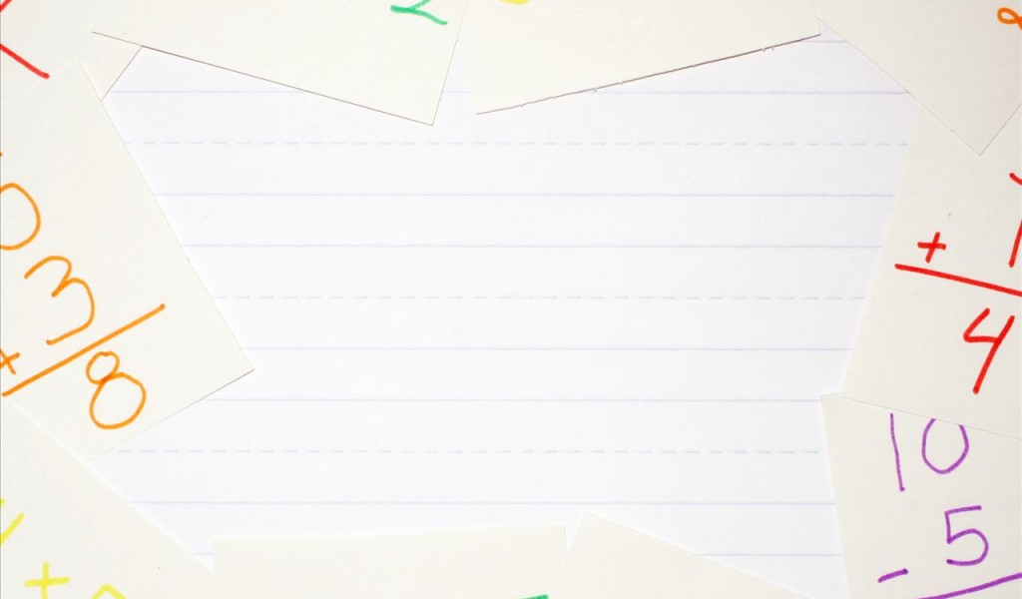
Matematika darslarida interfaol metodlar va ta'limiy (didaktik) o’yinlardan foydalanish usullari

Slide 5
“TENGLAMALAR” mavzusi (5-sinf)
Savatda bir nechta qo’ziqorin bor edi. Savatga yana 7 ta qo’ziqorin solingandan
keyin, savatda 19 ta qo’ziqorin bo’ldi.
Dastlab savatda nechta qo’ziqorin bo’lgan?
1-masala
7
+
19

Slide 6
7
+
х
х = 12
19
х + 7 = 19
12 + 7 = 19
Notes:
Запись условия задачи и решение - на доске и в тетрадях

Slide 7
O’ramda bir necha metr mato bor edi.
9 m mato qirqib olingandan keyin,
o’ramda 23 m mato qoldi.
Dastlab o’ramda necha m mato bo’lgan?
2-masala
?
9 m
23 m

Slide 8
?
9 m
х
_
х = 32
23 m
х - 9 = 23
32 - 9 = 23

Slide 9
Guruhda 13 ta bola bor edi. Shundan bir nechta bola sayohatga ketgandan so’ng,
5 ta bola qoldi. Nechta bola sayohatga ketgan?
3-masala
13
?
5

Slide 10
13
х
_
х = 8
5
13 - х = 5
13 – 8 = 5

Slide 11
Tenglamalarni yeching. Harflar o’rniga shunday son qo’yingki,
bu son tenglamaning yechimi bo’lsin.
28
12 + х = 40
+
+
_
32
7
у - 25 = с
=
=
=
47
44 + 3 = а

Slide 12
“TO’G’RI VA NOTO’G’RI KASRLAR” mavzisi (5-sinf)
“Jadvalni to’ldiring” o’yini (618-misol)
1 dan katta | 1 ga teng | 1 dan kichik
$$\frac{4}{3}$$
$$\frac{7}{7}$$
$$\frac{8}{13}$$
$$\frac{17}{9}$$
$$\frac{5}{9}$$
$$\frac{12}{12}$$
$$\frac{89}{79}$$
$$\frac{2}{9}$$
$$\frac{42}{42}$$

Slide 13
O‘quvchining fikrlash qobiliyati oshadi
“VENN
DIAGRAMMASI”
metodi
xotirani kuchaytiradi
o‘quvchini hushyorlikka, sezgirlikka
chorlaydi
mustaqil fikrlashga undaydi
ushbu jarayonda har bir o‘quvchi
ishtirok etadi

Slide 14
“VENN DIAGRAMMASI” metodi
“O’nli kasrlarning yozilishi va o’qilishi” mavzusi (5-sinf)
Doskaga «Venn diagrammasi» ko‘rgazmasi joylashtiriladi. Doiralarning biriga «To‘g‘ri kasrlar» va ikkinchisiga «O‘nli kasrlar» deb yozilgan. Bu yerlarga faqat to‘g‘ri kasr yoki faqar o‘nli kasr yozilgan kartochkalar yopishtiriladi, o‘rtaga to‘g‘ri kasr va o‘nli kasr bo‘lgan kartochkalar yopishtiriladi. Bunda o’quvchi to‘g‘ri va o‘nli kasrlarning umumiy va individual, ya’ni faqat o‘ziga xos tomonlarini tez farqlaydi.

Slide 15
VENN DIAGRAMASI
$$\frac{47}{10}$$
$$\frac{3}{8}$$
$$\frac{225}{100}$$
$$\frac{7}{12}$$
$$\frac{1}{5}$$
To‘g‘ri kasrlar
O‘nli kasrlar
$$\frac{75}{100}$$
$$\frac{15}{10}$$
$$\frac{125}{10}$$
$$\frac{5}{10}$$
$$\frac{5}{20}$$

Slide 16
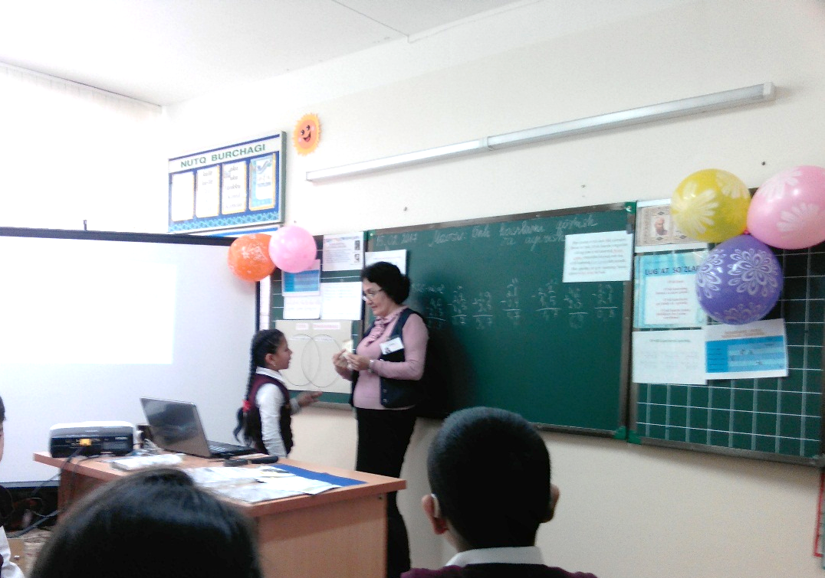
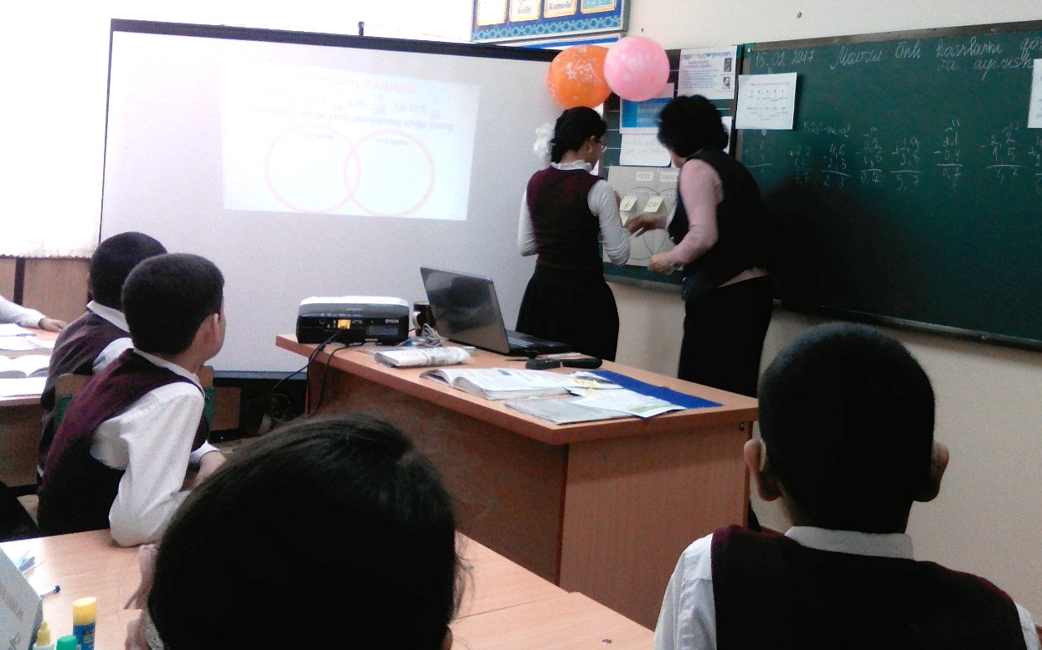
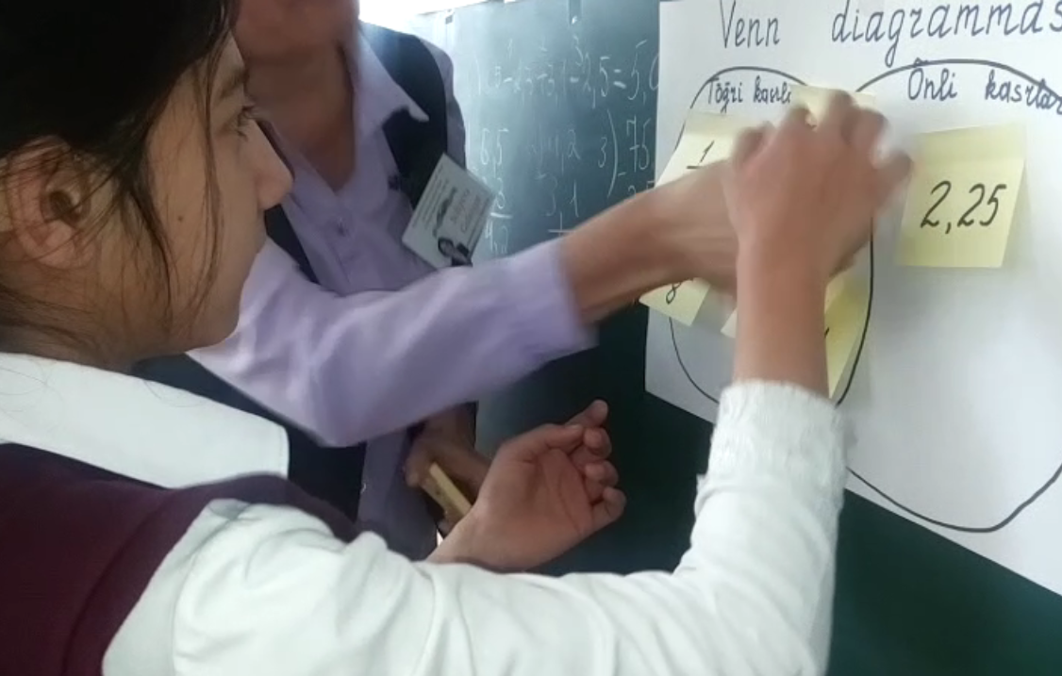
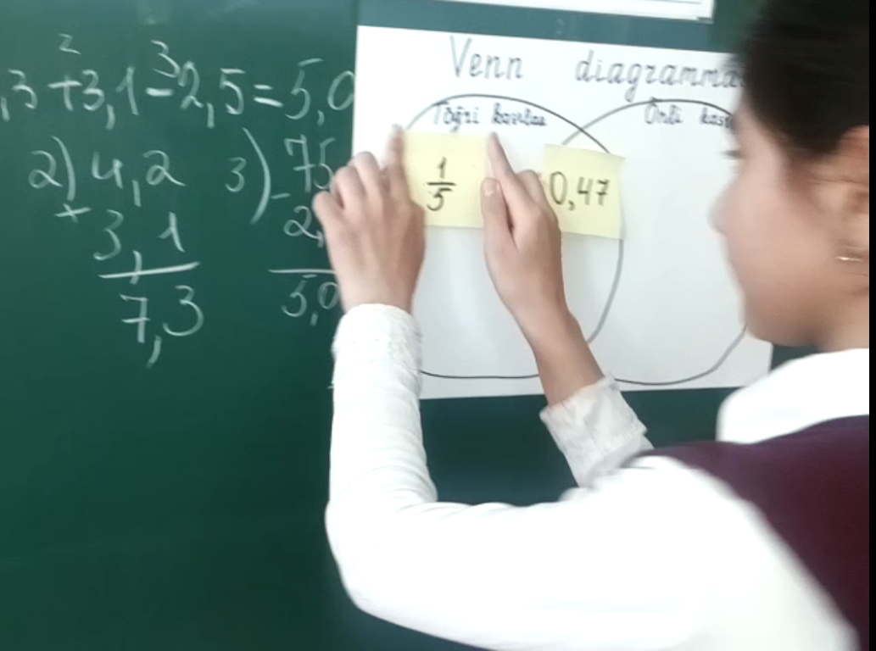
5-sinfda darsdan lavhalar

Slide 17
“Uchburchakning turlari” (8-sinf, geometriya)
TENG TOMONLI
UCHBURCHAK
TENG YONLI
UCHBURCHAK
1) 3 ta tomoni bor;
2) 3 ta burchagi bor;
3) Perimetri -P=AB+BC+AC;
4) 3 tadan mediana, bissektrisa va balandliklari bor
1)Hamma
tomonlari
teng;
2)Hamma
burchaklari 60$°$ga teng;
1) Ikki tomoni teng;
2) Ikki asosidagi burchaklari teng;

Slide 18
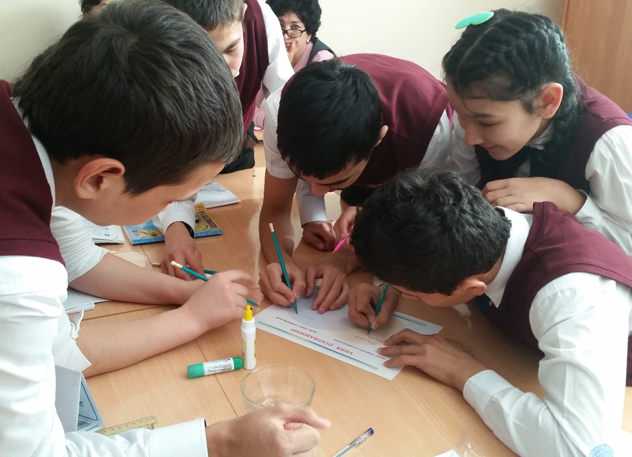
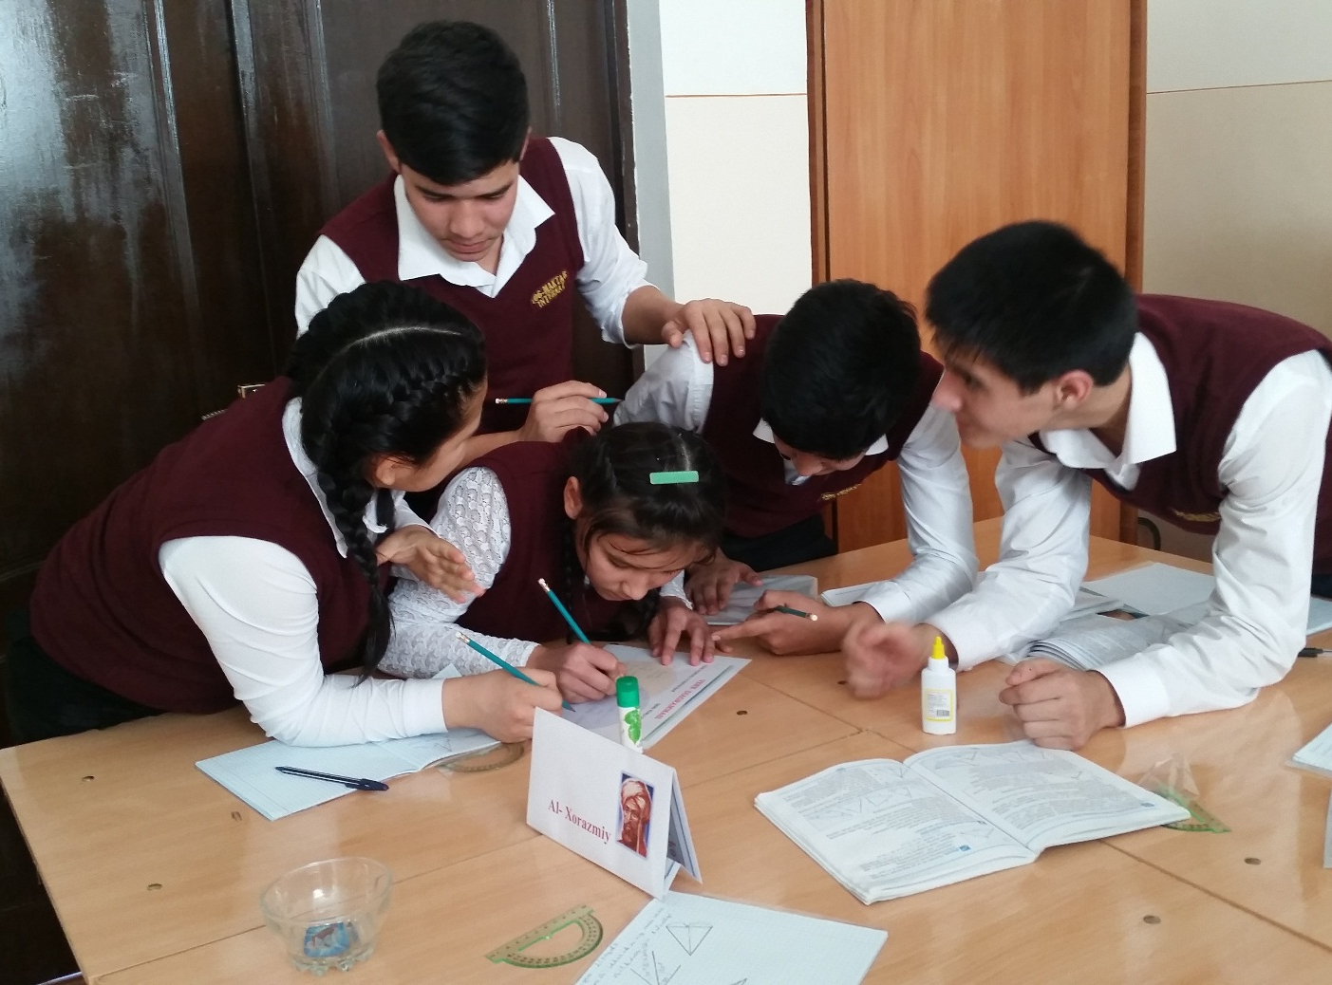
8- sinfda geometriya darsidan lavhalar

Slide 19
O‘quvchining fikrlash qobiliyatini oshiradi
“ZINAMA-ZINA”
metodi
yakka tartibda va guruhlarda ishlanadi
o‘quvchilarning hamjihatligi ta’minlanadi
va ular bir-birining xatosini to’g’rilaydi
mustaqil fikrlashga undaydi
vaqtni tejashga yordam beradi,
har bir o‘quvchining bilimi baholanadi

Slide 20
«Zinama-zina» metodi
«Zinama-zina» metodidan foydalanish darsning yanada qiziqarli va tushunarli bo‘lishiga xizmat qiladi. Mazkur usuldan guruhlarga bo‘lingan holda foydalanish mumkin. Ahamiyatli jihati, sinfdagi har bir o‘quvchining bilimini individual baholashda «Zinama-zina» usuli qo‘l keladi. Qolaversa, vaqtni tejashga yordam beradi.
1. Matematika fanining biror bo‘limida o‘tilgan mavzularga doir savollar tanlanadi.
2. Doskaga ikki tomondan bir xil chiqib boriladigan pog‘onasimon chizma chiziladi, har bir pog‘onaga topshiriq yoziladi.
3. Har ikki tomondagi pog‘onalar soni teng bo‘lishi kerak.
4. Ikki o‘quvchi doskaga chiqadi va topshiriqni bir vaqtda bajarishga kirishadi.
5. Har ikki o‘quvchiga berilgan topshiriqlar o‘tilgan mavzu yuzasidan bir-biriga yaqin hamda o‘xshash bo‘lishi kerak.

Slide 21
«Har xil ishorali sonlarni qo’shish» mavzusi (6-sinf)
-50
>
-52
(-47)
(-7)
… + (-3)
… + (-45)
13
(-21)
…+ (-60)
… + 14
(-20)
TAQQOSLANG
(-70)
… + 33
… + 49
(-6)
0
… + (-14)
… + (-70)
13
13
… + (-19)
… + (-13)
1- guruh
15 + (-2)
2 - guruh

Slide 22
“Foizini topchi” o’yini
“Foiz haqida tushuncha” mavzusi (5-sinf)
50%
1. Qizil
kvadratlar
2. Yashil
kvadratlar
3. Ko’k va yashil
kvadratlar
4. Yashil va qizil
kvadratlar
25%
50%
75%

Slide 23
«Charxpalak» metodi
4
300
40
75% 1% 10%
200% 50%
20% 5% 25%
800
400
100%
200
80
100
20
“Foiz haqida tushuncha” mavzusi (5-sinf)

Slide 24
«Domino» o’yini
«Domino» o’yini yordamida o’tilgan mavzularni takrorlash va mustahkamlashda foydalanish mumkin.

Slide 25
“O’nli kasrlarni qo’shish va ayirish“ (5-sinf)

Slide 26
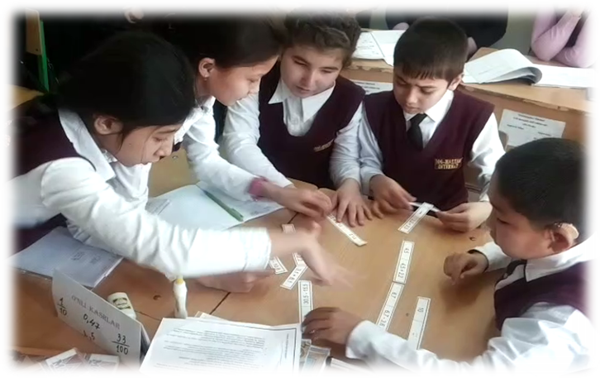
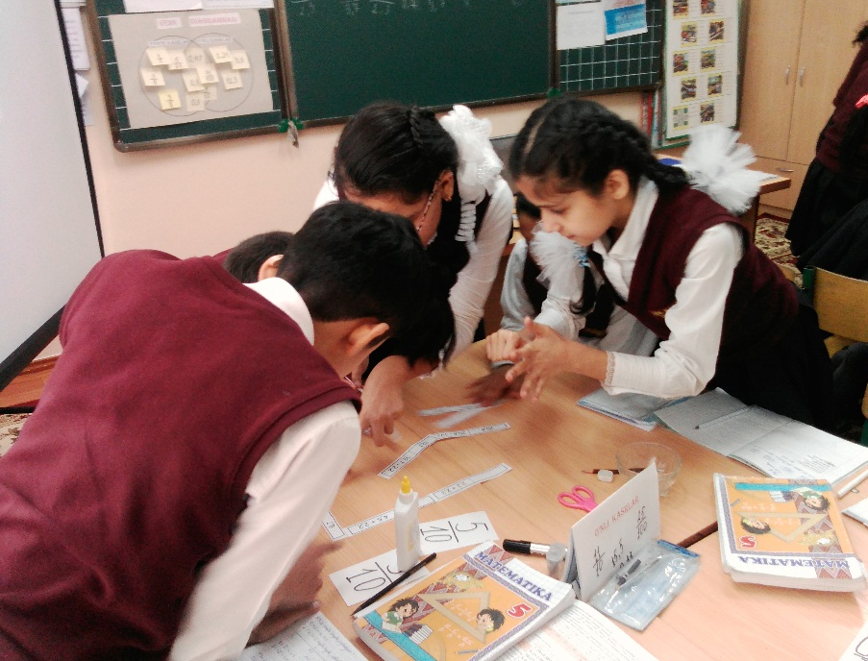
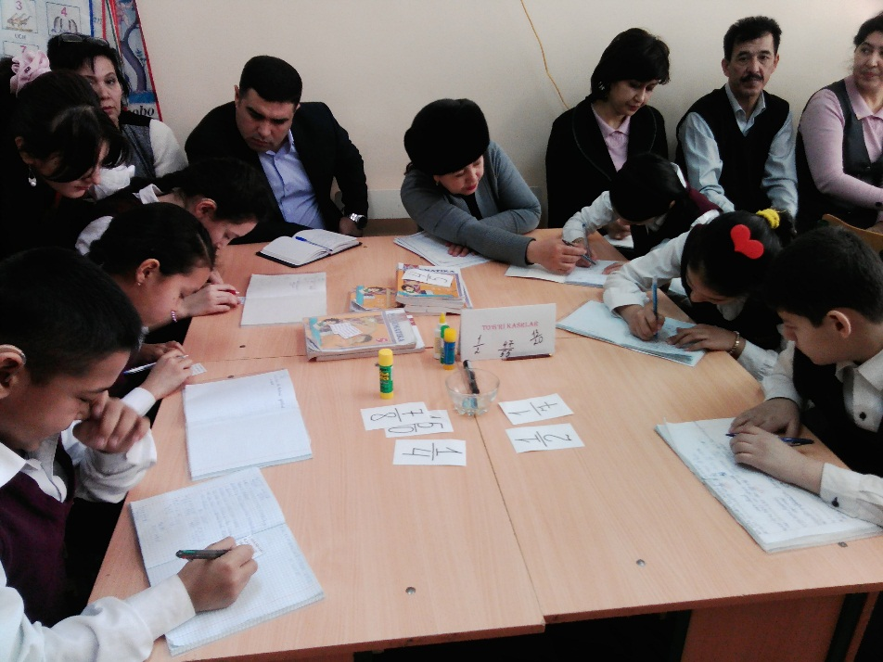
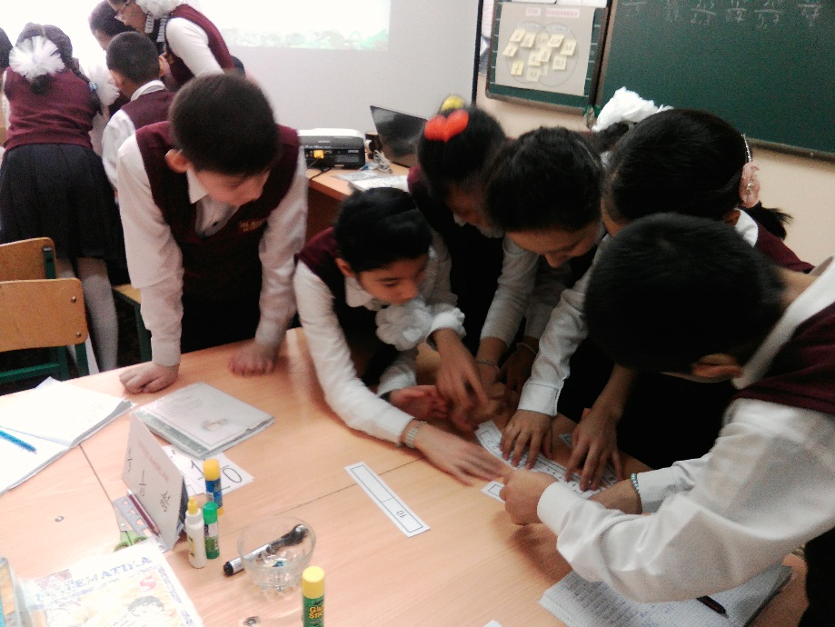
5- sinfdagi darsdan lavhalar

Slide 27
O‘quvchilar quyi sinflarda egallagan
bilimlarini eslaydilar
“KLASTER”
metodi
o’zaro erkin fikr yuritadilar
bilimlarini umumlashtirib, mustahkamlaydilar
yangi tushunchalarni o’rganadilar
o‘quvchilarning fikrlash qobiliyati oshadi

Slide 28
«Klaster» metodi
Doskaga «Klaster» ko‘rgazmasi joylashtiriladi.
Mavzuning asosiy tushunchasi aylana (to‘rtburchak) shaklidagi chizma ichida yoziladi. Masalan, «Kvadrat» mavzusi bo‘lsa, markazdagi shakl ichiga «kvadrat» so‘zini yoziladi.
2. Guruh o‘quvchilariga kvadrat deganda ko‘z oldilariga kelgan fikrlarni chiziqchalar yonidagi bo’sh shakllar ichiga yozib chiqish taklif etiladi.
3. Taqdimot o‘tkaziladi. Bunda o‘quvchilar tomonidan yozilgan fikrlar umumlashtirib, tushuntirib aytib beriladi.
4. Yangi mavzu o‘rganiladi.
5. Darsni mustahkamlash bosqichida o‘quvchilarga yangi o‘rganilgan tushunchalarni plakatga qo‘shimcha qilish topshirig‘i beriladi, qo‘shimcha aytilgan fikrlar yozib boriladi.
6. Darsni yakunlashdan oldin o‘qituvchi hamma fikrlarni umumlashtiradi, klasterga yana qo‘shimcha kiritish mumkin.

Slide 29
“Kvadrat va uning xossalari” (geometriya, 8-sinf)
Kvadratning barcha burchaklari teng va to’gri
Kvadratning barcha tomonlari teng
Kvadratning peremetri
P=4a
KVADRAT
Kvadratning simmetriya o’qlari kesishgan nuqtasi uning simmetriya markazidir
Kvadratning 4 ta simmetriya o’qi bor
Kvadratning dioganallari o’zaro teng va perpendikulyar
Kvadratning yuzi
S=a²

Slide 30
«Koordinatalar tekisligi» mavzusi (6-sinf)
y
II chorak
8
I chorak
Ox – abssissa o’qi
Oy – ordinata o’qi
7
6
5
4
3
(+;+)
(-;+)
2
1
0
x
-11
-10
-9
-8
-7
-6
-5
-4
-3
-2
-1
1
2
3
4
5
6
7
8
9
10
11
-1
-2
(-;-)
-3
(+;-)
-4
III
chorak
-5
IV
chorak
-6
-7

Slide 31
y
8
7
N
(-6;5)
6
5
4
3
2
1
0
x
-11
-10
-9
-8
-7
-6
-5
-4
-3
-2
-1
1
2
3
4
5
6
7
8
9
10
11
-1
-2
-3
-4
-5
M
(6;-5)
-6
-7

Slide 32
“Belgini o’z o’rniga qo‘ying” o‘yini
To’gri javob: No’to’g’ri javob:
I chorak
II chorak
III chorak
IV chorak
A (8;-1)
B (-3;5)
C (1;-3)
D (-2;-3)
E (18;22)
F (-9;10)
G (100;-1)
K (-19;-28)
M (87;65)

Slide 33
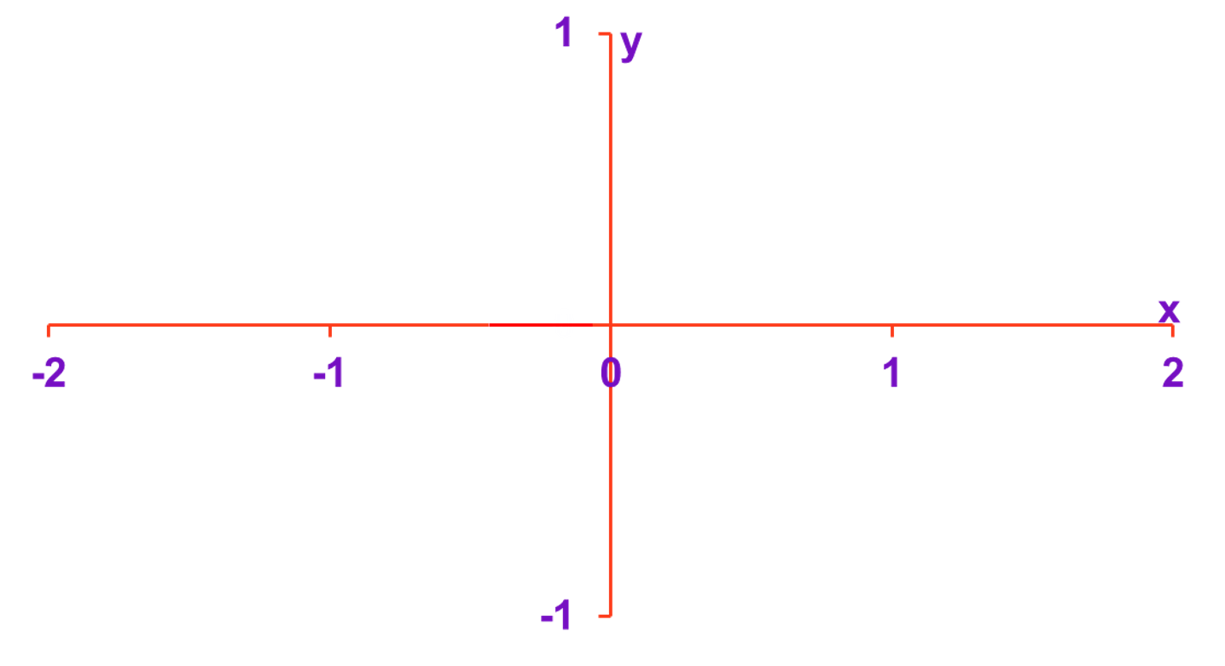
“Nurtani koordinatalar boshi atrofida burish” mavzusi (algebra, 9-sinf)
“O‘Z O‘RNINI TOP” o‘yini
$$180°=π≈3.14$$
π/2 (9$0°$)
π/3 ($60°$)
3π/4 (135$°$)
π/4 (45$°$)
5π/6, (15$0°$)
II chorak
I chorak
-7π/6, (-21$0°$)
π/6 (3$0°$)
270°=
45°=
- 210°=
30°=
90°=
360°=
150°=
180°=
135°=
- 720°=
-4π,(-72$0°$)
60°=
π (18$0°$)
P(1,0)
2π, (36$0°$)
III chorak
IV chorak
3π/2 (27$0°$)

Slide 34
“Burchakning sinusi, kosinusi, tangensi va konangensi ta’riflari” (algebra, 9-sinf)
“CHIROQNI YOQING” o‘yini
Trigonometrik ifodalarning uyning tomidagi songa to‘g‘ri keladigan qiymatlarini topamiz va xonalarning chirog‘ini yoqamiz
1
0
sin90° | sin 450° | cos 270°
tg 45° | cos 60° | cos 360°
sin90° | cos 0° | tg 0°
cos 90° | sin 0° | cos 270°

Slide 35
“CHIROQNI YOQING” o‘yini
Trigonometrik ifodalarning uyning tomidagi songa to‘g‘ri keladigan qiymatlarini topamiz va xonalarning chirog‘ini yoqamiz
1
0
sin90° | cos 0° | tg 0°
cos 90° | sin 0° | cos 270°

Slide 36
“CHIROQNI YOQING” o‘yini
Trigonometrik ifodalarning uyning tomidagi songa to‘g‘ri keladigan qiymatlarini topamiz va xonalarning chirog‘ini yoqamiz
1
0
sin90° | sin 450° | cos 270°
tg 45° | cos 60° | cos 360°
sin90° | cos 0° | tg 0°
cos 90° | sin 0° | cos 270°

Slide 37
“CHIROQNI YOQING” o‘yini
Trigonometrik ifodalarning uyning tomidagi songa to‘g‘ri keladigan qiymatlarini topamiz va xonalarning chirog‘ini yoqamiz
1
0
sin90° | sin 450° | cos 270°
tg 45° | cos 60° | cos 360°
sin90° | cos 0° | tg 0°
cos 90° | sin 0° | cos 270°

Slide 38
“CHIROQNI YOQING” o‘yini
Trigonometrik ifodalarning uyning tomidagi songa to‘g‘ri keladigan qiymatlarini topamiz va xonalarning chirog‘ini yoqamiz
1
0
sin90° | sin 450° | cos 270°
tg 45° | cos 60° | cos 360°
sin90° | cos 0° | tg 0°
cos 90° | sin 0° | cos 270°

Slide 39
“CHIROQNI YOQING” o‘yini
Trigonometrik ifodalarning uyning tomidagi songa to‘g‘ri keladigan qiymatlarini topamiz va xonalarning chirog‘ini yoqamiz
1
0
sin90° | sin 450° | cos 270°
tg 45° | cos 60° | cos 360°
sin90° | cos 0° | tg 0°
cos 90° | sin 0° | cos 270°

Slide 40
“CHIROQNI YOQING” o‘yini
Trigonometrik ifodalarning uyning tomidagi songa to‘g‘ri keladigan qiymatlarini topamiz va xonalarning chirog‘ini yoqamiz
1
0
sin90° | sin 450° | cos 270°
tg 45° | cos 60° | cos 360°

Slide 41
“CHIROQNI YOQING” o‘yini
Trigonometrik ifodalarning uyning tomidagi songa to‘g‘ri keladigan qiymatlarini topamiz va xonalarning chirog‘ini yoqamiz
1
0
sin90° | sin 450° | cos 270°
tg 45° | cos 60° | cos 360°
sin90° | cos 0° | tg 0°
cos 90° | sin 0° | cos 270°

Slide 42
“CHIROQNI YOQING” o‘yini
Trigonometrik ifodalarning uyning tomidagi songa to‘g‘ri keladigan qiymatlarini topamiz va xonalarning chirog‘ini yoqamiz
1
0
sin90° | sin 450° | cos 270°
tg 45° | cos 60° | cos 360°
sin90° | cos 0° | tg 0°
cos 90° | sin 0° | cos 270°

Slide 43
“CHIROQNI YOQING” o‘yini
Trigonometrik ifodalarning uyning tomidagi songa to‘g‘ri keladigan qiymatlarini topamiz va xonalarning chirog‘ini yoqamiz
1
0
sin90° | sin 450° | cos 270°
tg 45° | cos 60° | cos 360°
sin90° | cos 0° | tg 0°
cos 90° | sin 0° | cos 270°

Slide 44
“CHIROQNI YOQING” o‘yini
Trigonometrik ifodalarning uyning tomidagi songa to‘g‘ri keladigan qiymatlarini topamiz va xonalarning chirog‘ini yoqamiz
1
0
sin90° | sin 450° | cos 270°
tg 45° | cos 60° | cos 360°
sin90° | cos 0° | tg 0°
cos 90° | sin 0° | cos 270°

Slide 45
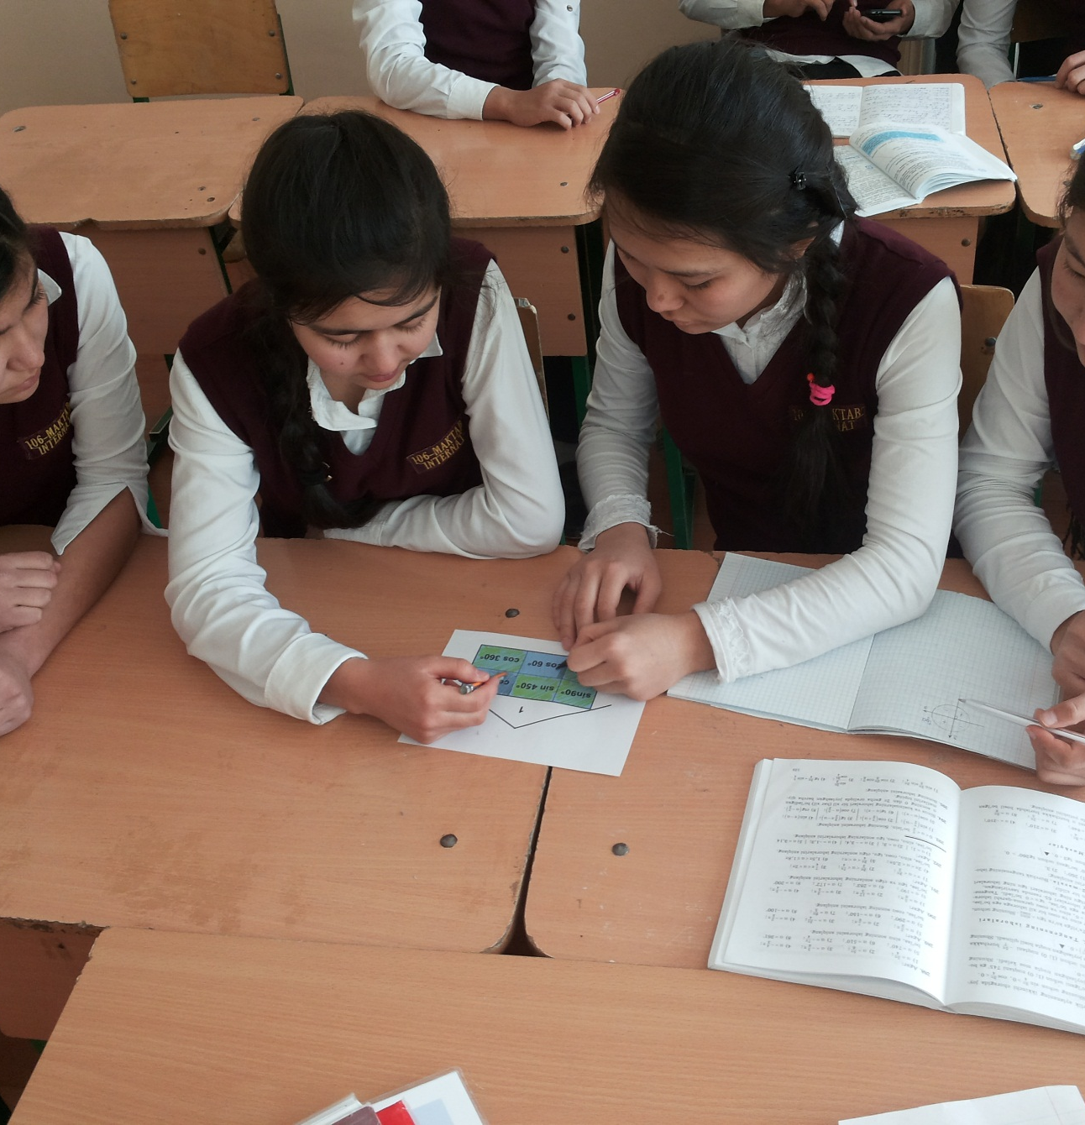
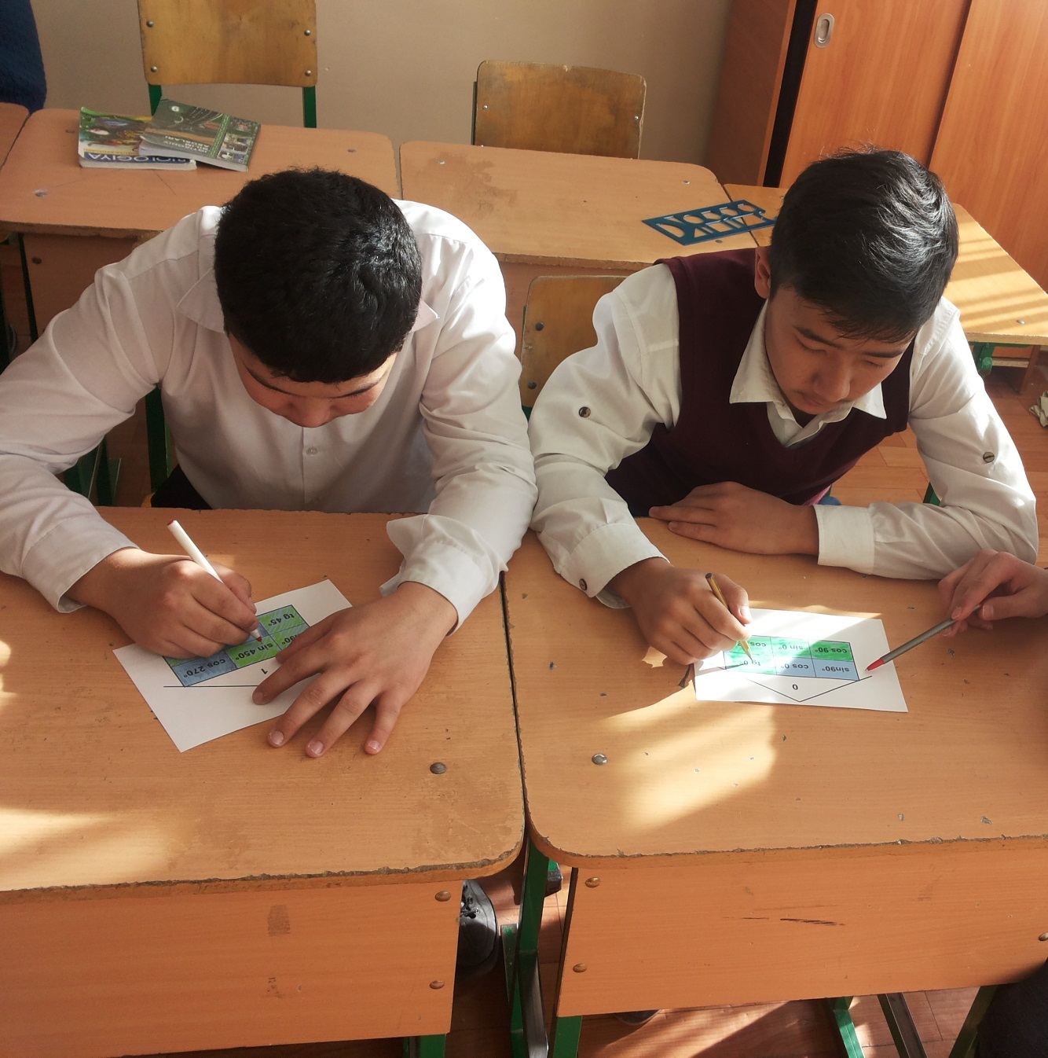
9- sinfdagi ochiq darsdan lavhalar

Slide 46
AKT HAMDA INNOVATSION METODLARDAN FOYDALANISH
NATIJASIDA QUYIDAGILARGA ERISHILADI
Mustaqil fikrlashni o’rganadi
O’quvchining diqqat-e’tiborini
tortadi
O’quv materialini oson o’zlashtiradi
O’quvchilar bilan individual
ishlanadi
Xotirada yaxshi saqlab qolinadi
Past o’zlashtiruvchi o’quvchilar
ham qamrab olinadi
O’quvchining bilim boyligi oshadi
O’quvchilar o’zaro muloqotga
kirishadilar
Dars qiziqarli o’tadi va vaqt tejaladi
Har bir o’quvchi baholanadi
Darsning sifat va samaradorligi oshadi

Slide 47
E’tiboringiz uchun RAHMAT!

